Slide 1
Konferencja zakończenie IV edycji oraz inauguracja VI edycji Akademii Liderów Samorządowych
AKADEMIA LIDERÓW SAMORZĄDOWYCH Projekt jest współfinansowany ze środków Unii Europejskiej w ramach Europejskiego Funduszu Społecznego Działanie 5.2 Wzmocnienie potencjału administracji samorządowej, Priorytet V Dobre rządzenie Nr projektu: POKL. 05.02.02-00-003/09-01
Uczestnictwo w Akademii Liderów Samorządowych –
konieczność czy rozsądek?
Jarosław Hermaszewski
Warszawa, 24.01.2014 r.

Slide 2
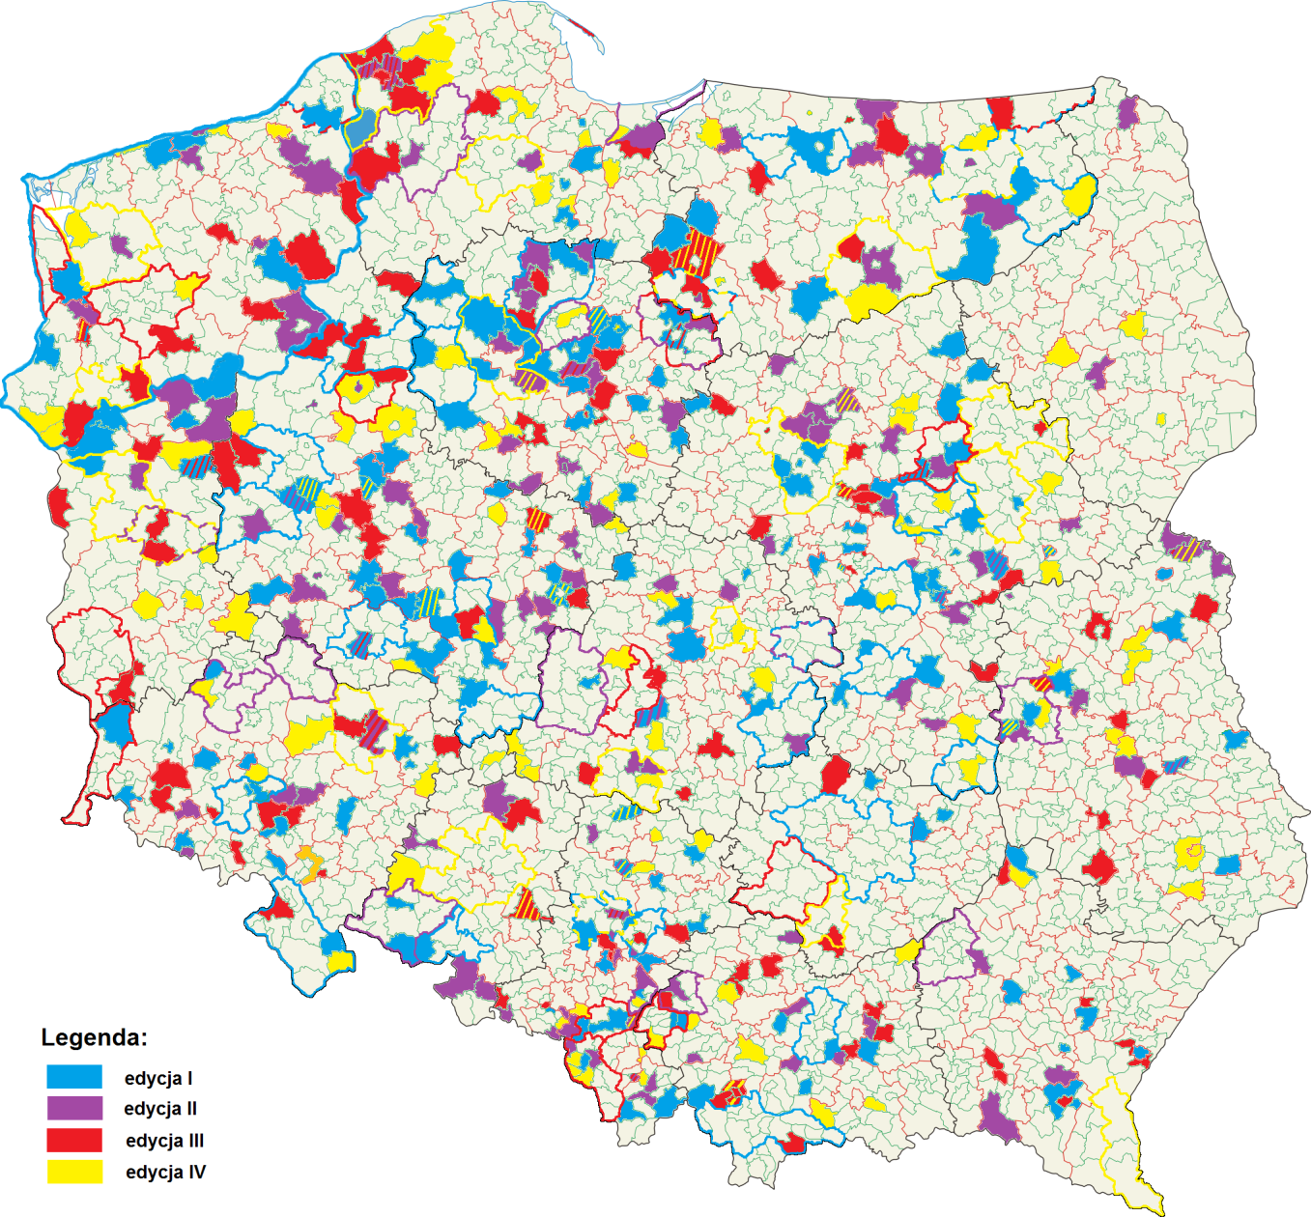
Analiza terytorialna uczestników ALS

Slide 3
Analizowane wskaźniki
grupa I - wskaźniki budżetowe
Wb₁ Udział dochodów bieżących w dochodach ogółem,
Wb₂ Udział dochodów własnych w dochodach ogółem,
Wb₃ Udział nadwyżki operacyjnej w dochodach ogółem,
Wb₄ Udział wydatków majątkowych w wydatkach ogółem,
Wb₇ "Wskaźnik samofinansowania" - Udział nadwyżki operacyjnej i dochodów majątkowych w wydatkach majątkowych.
grupa II - wskaźniki na mieszkańca
Wl₁ Transfery bieżące na mieszkańca,
Wl₂ Nadwyżka operacyjna na mieszkańca,
Wl₃ Zobowiązania ogółem na mieszkańca.
grupa III - wskaźniki według typów zadłużenia
Wz₁ Udział zobowiązań ogółem w dochodach ogółem,
Wz₃ Udział wydatków na obsługę zadłużenia w dochodach ogółem,
Wz₅ Udział wydatków na obsługę zadłużenia w dochodach własnych.

Slide 4
Wnioski
Uczestnicy ALS pochodzą z różnych kierunków Polski
Uczestnicy (JST-ALS) nie wyróżniają się pod względem lepszej lub gorszej sytuacji finansowej
Przyczyną uczestnictwa w ALS jest zdecydowanie rozsądek!!!

Slide 5
Dziękuję za uwagę
Jarosław Hermaszewski
Urząd Miejski w Sławie
Skarbnik Gminy
e-mail: skarbnik@slawa.pl
tel. 606 120 400

